Slide 1
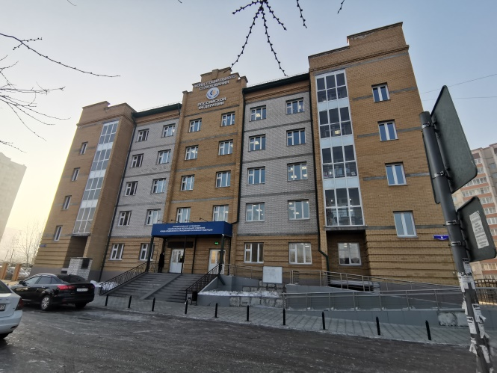
Представлять за 30 дней до редполагаемой даты общественных (публичных) слушаний
КАПИТАЛЬНЫЙ РЕМОНТ помещений здания ОСФР по Забайкальскому краю по адресу: г. Чита, ул. Генерала Белика, д. 9
Основание проведения общественных (публичных) слушаний (ОС):
Цели: улучшение условий труда работников системы ОСФР (устранение просадки пола цокольного этажа), сохранение и поддержание технико-эксплуатационных характеристик объекта ОС, приведение объекта ОС в соответствие требованиями правил эксплуатации административных зданий.
Участники ОС, планируемые к приглашению:
Районный Совет ветеранских организаций
Представители управления комитета градостроительной политики администрации городского округа «Город Чита»,
энергетики и представители жилищно-коммунального хозяйства г. Читы
Активные граждане, проживающие на территории, обслуживаемой органом ПФР
Площадь здания: 2906,9 кв.м.
Численность специалистов: 182 специалистов ОСФР, в том числе 4 специалистов КС
Архив: 36,7 кв. м
Технические помещения цокольного этажа: 232,9 кв. м
Стоимость СМР по проекту 39 748,950тыс. руб.,
Стоимость СМР с учётом индекса прогнозной инфляции 42 486,839 тыс. руб.
стоимость проектных работ 1 179,800 тыс. руб.
ПЕРИОД ВЫПОЛНЕНИЯ РАБОТ 2024-2025 Г.
В 2023 году выполнены работы по подготовке проектной документации на 1 179,800 тыс. руб.
продолжительность выполнения работ - 20 месяцев, начало выполнения работ –апрель 2024г , окончание – ноябрь 2025г.
Утверждены ЛБО на 2024 год 14 340 тыс. руб.
Проект разработан АО «Центр Инновационных Технологий Градостроительства» ЦГ-171023
Протокол общественных слушаний от 03.2024

Slide 2
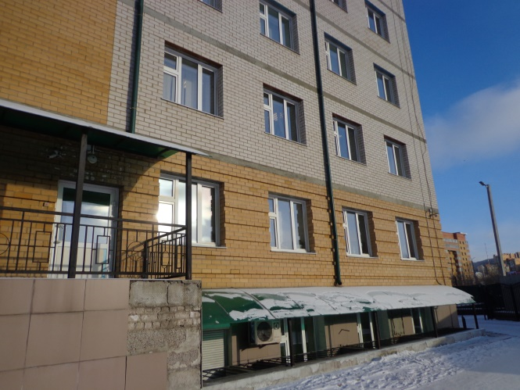
г. Чита, ул. Генерала Белика, д. 9
Представлять за 30 дней до редполагаемой даты общественных (публичных) слушаний
Обоснование (причины) необходимости капитального ремонта:
Приведение здания в соответствие требованиям правил эксплуатации административных зданий.
Просадка пола цокольного этажа, образование трещин в перегородках цокольного этажа, повреждение вентиляционной системы здания, необходимость частичного ремонта инженерных сетей, повреждение напольного покрытия, загрязнение и нарушение отделочных покрытий стен и потолков в КС;
Многочисленные дефекты отделки цокольной части фасада и входной группы
Проектом разработанным АО «Центр Инновационных Технологий Градостроительства» ЦГ-171023 предусмотрено:
в связи с просадкой пола цокольного этажа, разработка грунта основания с последующим устройством пола по грунту:
- создание песчаной подушки из песка б=450мм с уплотнением;
- насыпь щебня М 800 -150мм;
- расположение профилированной мембраны;
- возведение бетонной подготовки б= 100мм;
- нанесение битумного праймера;
- устройство рулонной гидроизоляции на битумной основе;
- укладка экструзивного пенополистирола и плёнки полиэтиленовой;
- возведение армированной бетонной плиты б=100мм.
- выполнение фундаментов под перегородки и возведение перегородок в цокольном этаже.
Предусмотрен частичный ремонт инженерных сетей:
- ремонт системы отопления;
- ремонт системы водоснабжения и водоотведения,
- ремонт вентиляционной системы;
замена внутренней электропроводки. Замена светильников с люминесцентными лампами на светодиодные в соответствии с
ФЗ от 23.11.2009 г. №261-ФЗ «ОБ ЭНЕРГОСБЕРЕЖЕНИИ И О ПОВЫШЕНИИ ЭНЕРГЕТИЧЕСКОЙ ЭФФЕКТИВНОСТИ»
Ремонт кровли.
Наружная отделка:
Предусмотрен ремонт системы наружного водостока, элементов кровли, замена отделки цоколя, наружных лестниц, пандуса, покрытия козырьков над входными группами.

Slide 3
КАПИТАЛЬНЫЙ РЕМОНТ помещений здания ОСФР по Забайкальскому краю по адресу: г. Чита,
ул. Генерала Белика, д. 9
Основные показатели по капитальному ремонту
РАБОТЫ | ОБЩИЙ ПОКАЗАТЕЛЬ | РЕМОНТИРУЕМЫЙ ПОКАЗАТЕЛЬ | СТОИМОСТЬ | СТОИМОСТЬ НА ОДИН ПОКАЗАТЕЛЬ
Демонтажные работы АР, КР |  |  | 4 136,874тыс. руб.
Разборка бетонного пола цокольного этажа Выемка грунта |  | 302м3 | 1 980 ,271тыс. руб.
Ремонт фасада |  | 374,7 кв. м. | 1 347 ,264тыс. руб.
Устройство отмостки |  | 163,1 кв.м. | 472, 925тыс. руб.
Капитальный ремонт кровли |  | 167,2 кв. м | 270, 308тыс. руб.
Устройство основания , фундаментов цокольного этажа |  | 167,2 кв. м. | 6 638 ,664тыс. руб..
Кладка перегородок толщиной 120 мм из кирпича в цокольном этаже |  | 245,34 кв. м. | 473, 901тыс. руб.
Ремонт элементов заполнения проёмов |  |  | 2 890 ,515тыс. руб.
Капитальный ремонт полов |  | 1888,54 кв. м. | 3 339, 621тыс. руб.
Капитальный ремонт потолков |  | 2638,31 кв.м. | 4 107 ,557тыс. руб.
Отделка стен |  | 4022,25 кв. м. | 611 ,221 тыс. руб.
ИТОГО: |  |  | 26 269,121 тыс. руб.

Slide 4
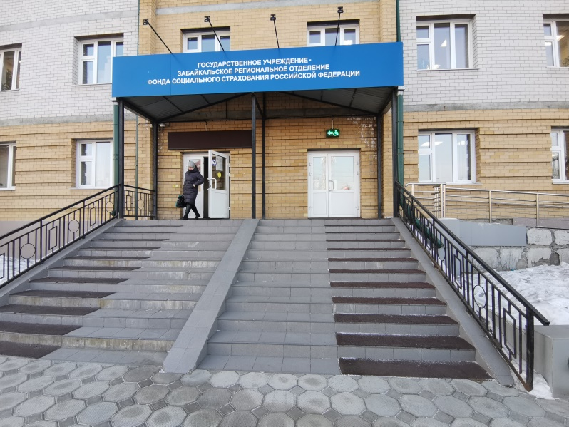
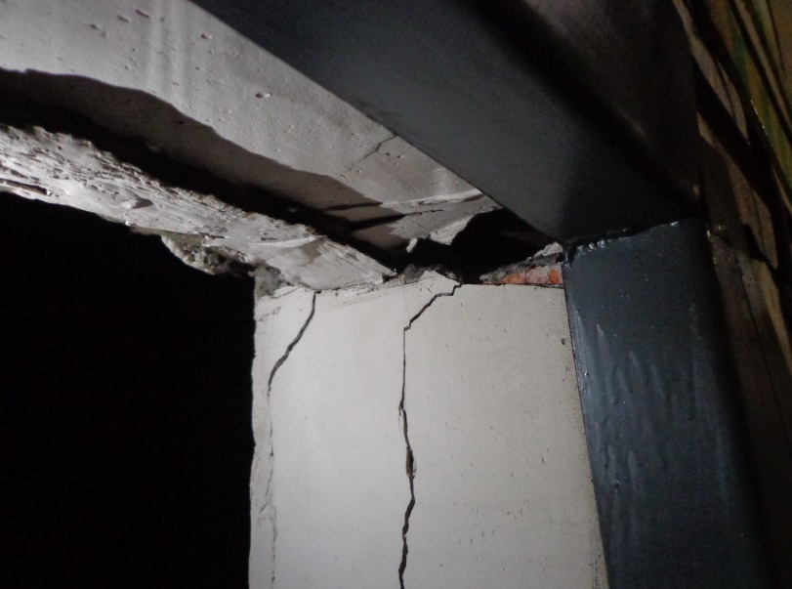
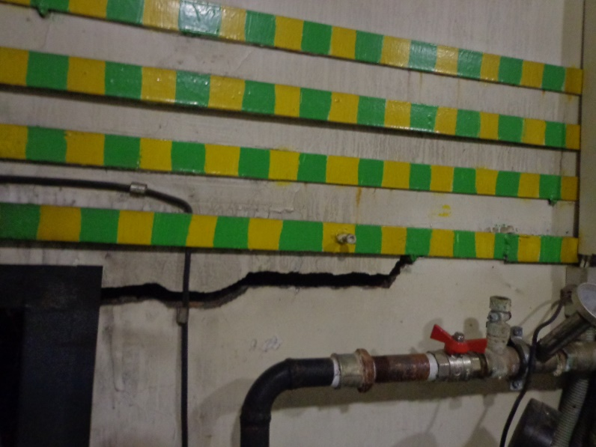
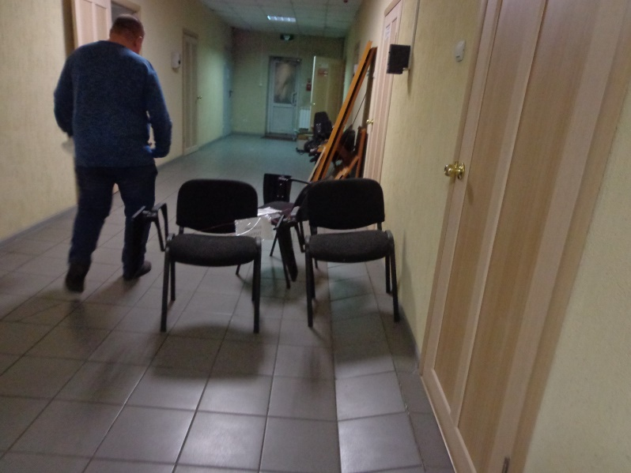
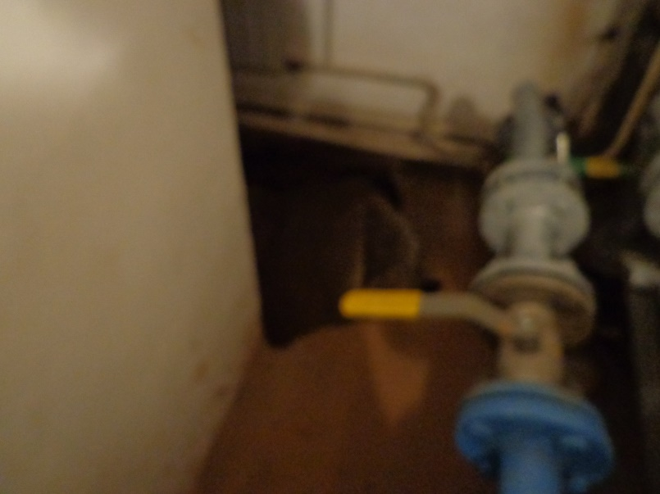
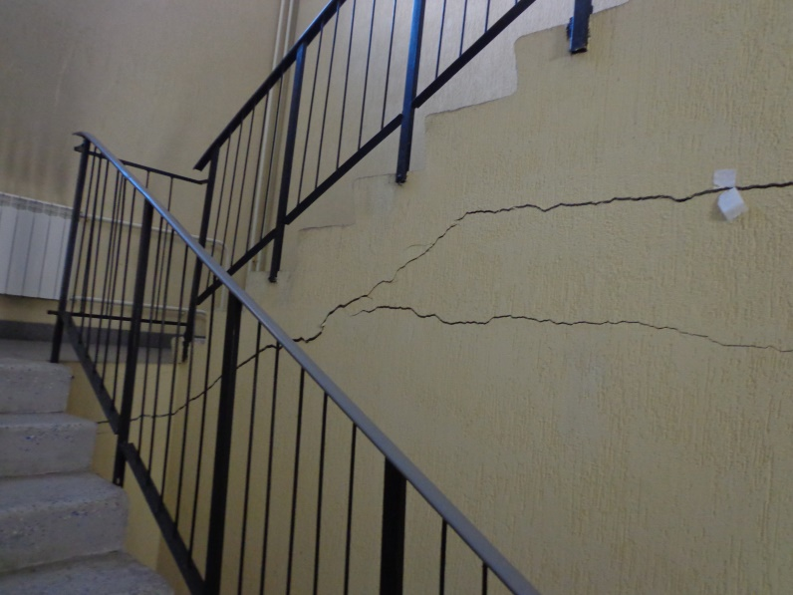
г. Чита, ул. Генерала Белика, д. 9
Ремонт цокольного этажа

Slide 5
г. Чита, ул. Генерала Белика, д. 9
Ремонт цокольного этажа
Стоимость 7 112,565 тыс. руб.
Основные виды работ Проектом разработанным АО «Центр Инновационных Технологий Градостроительства» ЦГ-171023 предусмотрено: в связи с просадкой пола цокольного этажа, разработка грунта основания с последующим устройством пола по грунту:
- создание песчаной подушки из песка б=450мм с уплотнением – 176,5 м2
- насыпь щебня М 800 -150мм;
- расположение профилированной мембраны;
- возведение бетонной подготовки б= 100мм - 176,5 м2
- нанесение битумного праймера;
- устройство рулонной гидроизоляции на битумной основе;
- укладка экструзивного пенополистирола и плёнки полиэтиленовой;
- возведение армированной бетонной плиты б=100мм.- 176,5 м2
- выполнение фундаментов под перегородки
устройство кирпичных перегородок б=120мм в цокольном этаже.- 245,34 м2

Slide 6
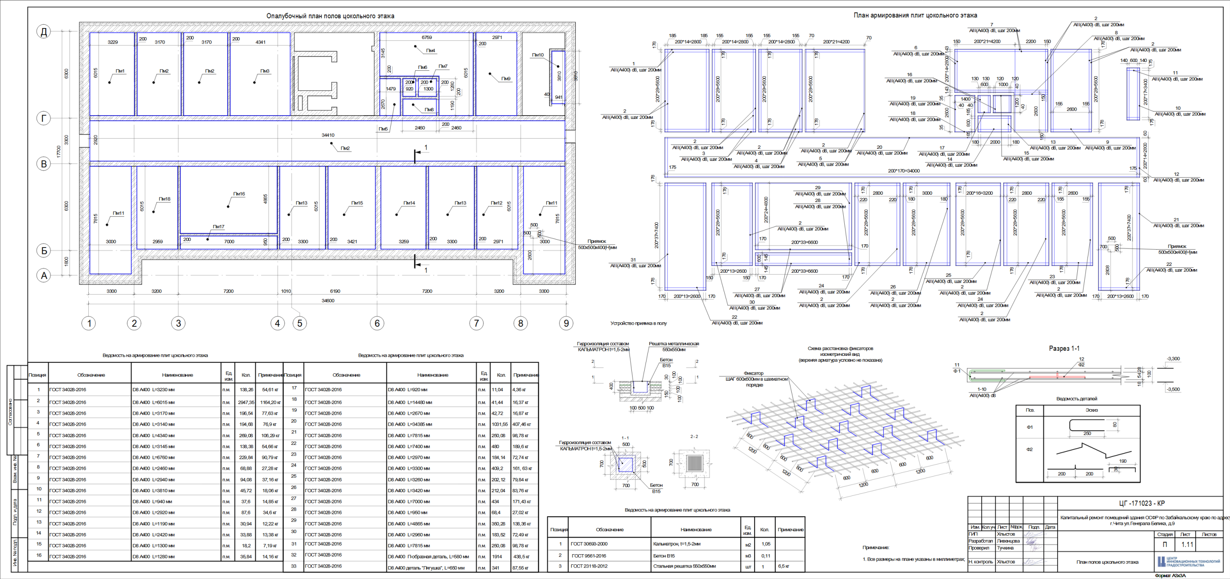
г. Чита, ул. Генерала Белика, д. 9
КАПИТАЛЬНЫЙ РЕМОНТ ПОЛА ЦОКОЛЬНОГО ЭТАЖА

Slide 7
г. Чита, ул. Генерала Белика, д. 9
КАПИТАЛЬНЫЙ РЕМОНТ ФАСАДА ЗДАНИЯ И КРОВЛИ
Площадь фасада 374,7 кв.м.
Стоимость 1 347 ,264
тыс. руб.
Площадь кровли - 167,2
кв. м
Стоимость 270, 308тыс. руб.
Отделка фасада , цоколя , козырьков входа, наружных лестниц, пандуса
Основные виды работ.
Устройство вентилируемых фасадов с облицовкой плитами из керамогранита без теплоизоляционного слоя – 374,7 м2
Устройство фартуков из оцинкованной стали с полимерным покрытием – 202,3 п.м.
Устройство покрытия козырьков из листового поликарбоната – 40,73 м2
Обработка металлических конструкций козырьков двухкомпонентной полиуретановой антикоррозийной грунт-эмалью по металлу – 36,28 м2+56,56м2
Укладка плитки тротуарной Паркет 300х300х10мм – 35,56+10м2
Нанесение антикоррозийного покрытия Цинкор-Барьер- 19,91 м2
Кровля
монтаж кровельного металлического мостика – 94,41 п.м.
установка пристенных планок из оцинкованной стали – 130,6 п.м.
установка парапетных крышек из оцинкованной стали 150,7 п.м.
нанесение состава для обеспечения первой группы огнебиозащитной эффективности - 631,83 м2
ограждение для кровли – 33,6 п.м.
установка водостоков - 33,6 п.м.

Slide 8
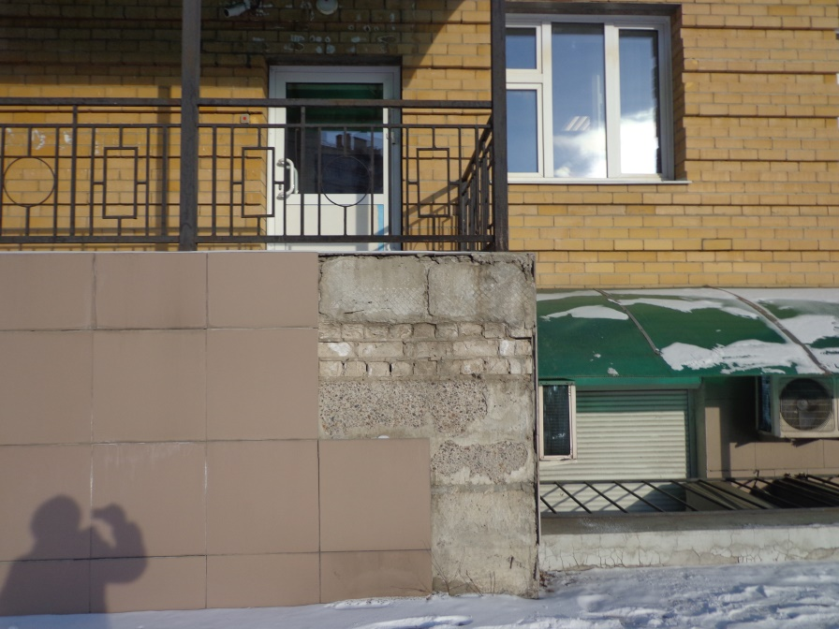

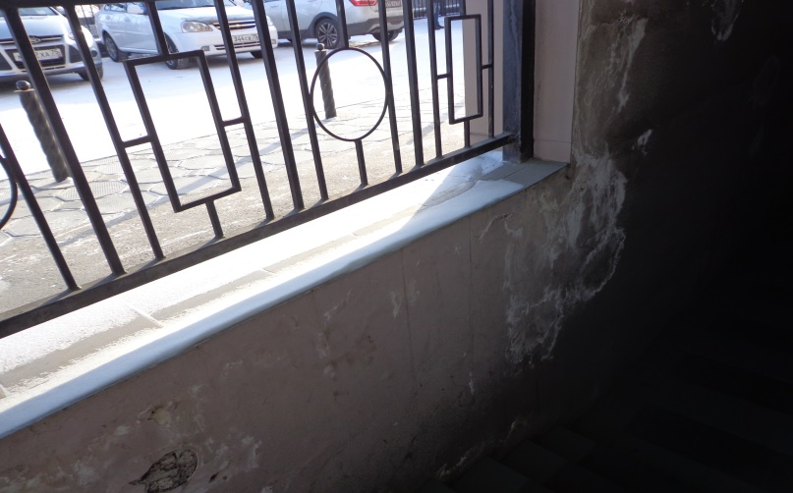
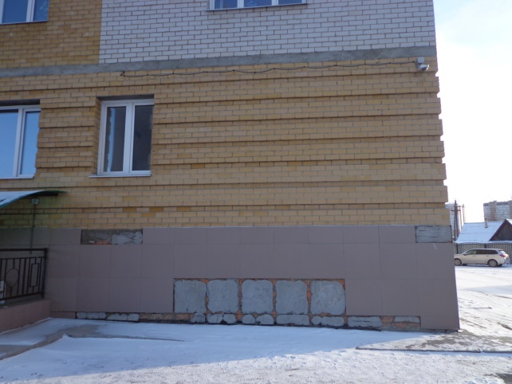
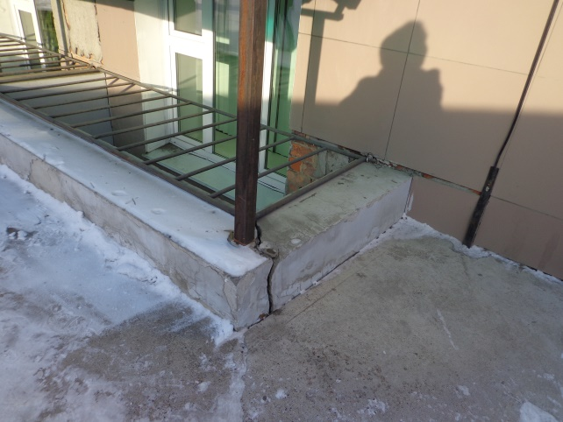
г. Чита, ул. Генерала Белика, д. 9
КАПИТАЛЬНЫЙ РЕМОНТ ФАСАДА ЗДАНИЯ

Slide 9
г. Чита, ул. Генерала Белика, д. 9
ВНУТРЕННИЕ ОТДЕЛОЧНЫЕ РАБОТЫ
ПОЛЫ
Площадь 1888,54 м2 Стоимость 3 339, 621 тыс. руб.
Основные виды работ
Демонтаж покрытия пола (керамическая плитка)- 236,07 м2
Разборка плинтусов- 266,94 п.м.
Демонтаж линолеума – 1652,47м2
Демонтаж напольных плинтусов ПВХ – 1032,07п.м.
Демонтаж цементно- песчаной стяжки - 236,07 м2
Устройство полов тип 1 (керамогранит) – 167,2 м2
Гидроизоляция полов- 167,2 м2
Устройство полов тип 2 (плитка)-68,87м2
Устройство полов тип 3 (линолеум)- 1652,47 м2
Устройство выравнивающей стяжки из цементно-песчаного раствора М-150 - 176,5 +68,87+ для бетонных полов м2

Slide 10
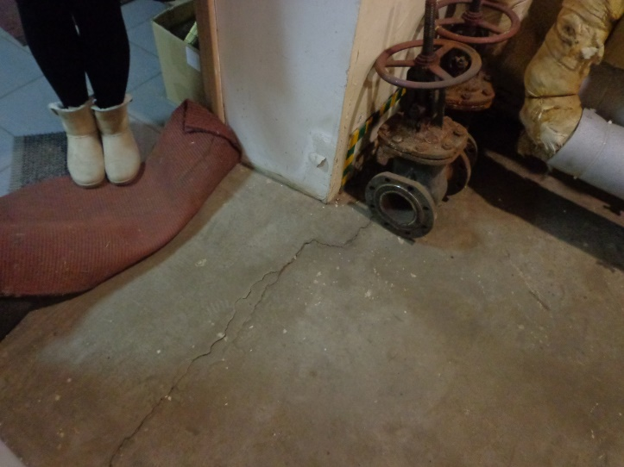
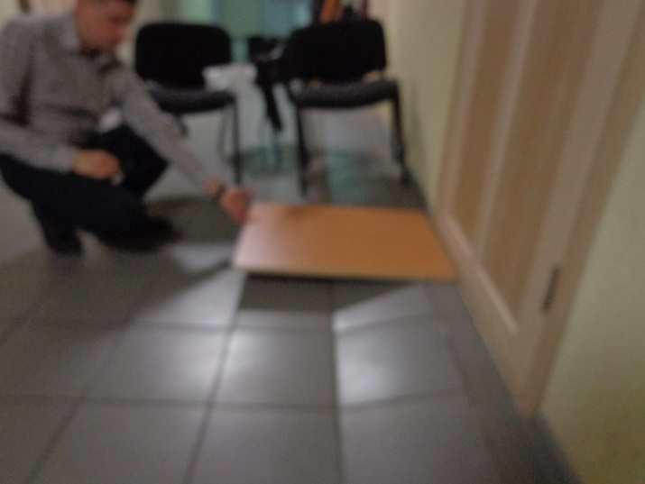
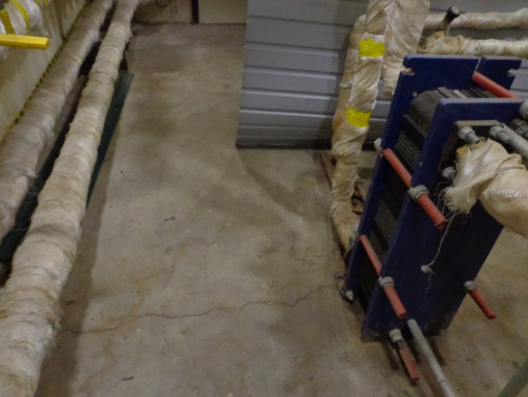
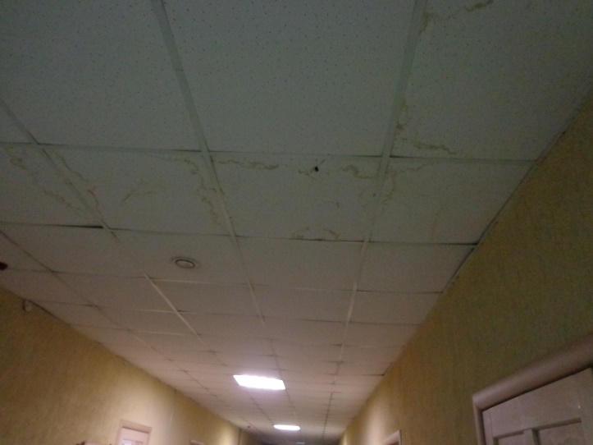
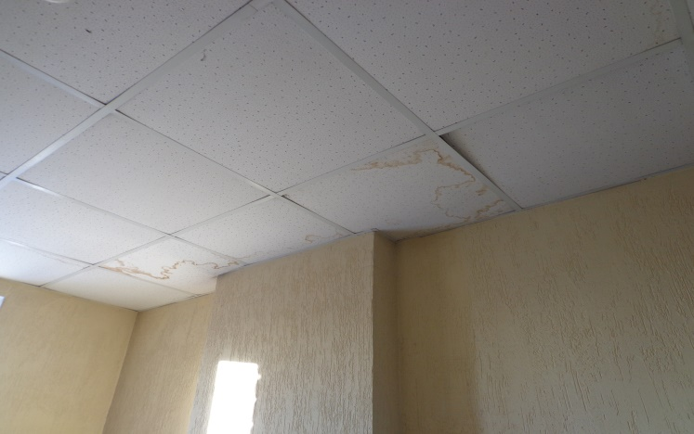
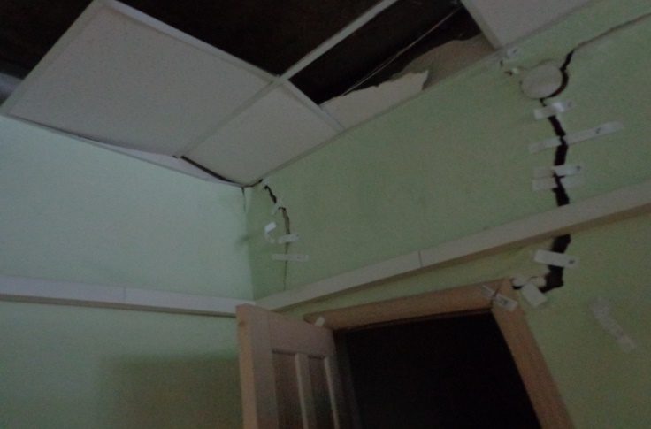
г. Чита, ул. Генерала Белика, д. 9
ВНУТРЕННИЕ ОТДЕЛОЧНЫЕ РАБОТЫ
ПОЛЫ
ПОТОЛКИ

Slide 11
г. Чита, ул. Генерала Белика, д. 9
ВНУТРЕННИЕ ОТДЕЛОЧНЫЕ РАБОТЫ
ПОТОЛКИ
ПЛОЩАДЬ 2638,31 м2 Стоимость 4107,557 тыс. руб.
Основные виды работ
Демонтаж потолка – 236,95 м2
Окрашивание акриловыми составами- 144,16 м2
Устройство потолка из подвесных потолочных алюминиевых кассет – 236,95 м2
Монтаж потолочной системы Армстронг- 2257,20 м2

Slide 12
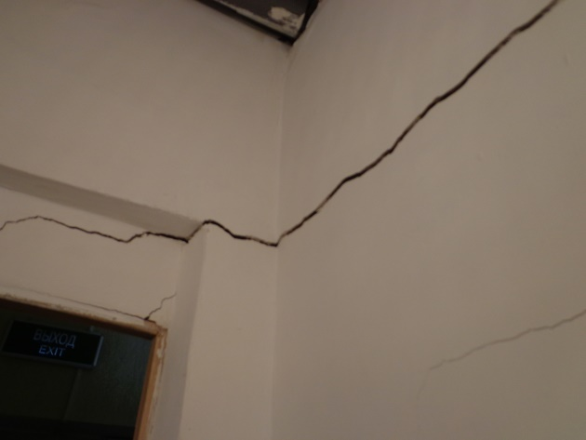
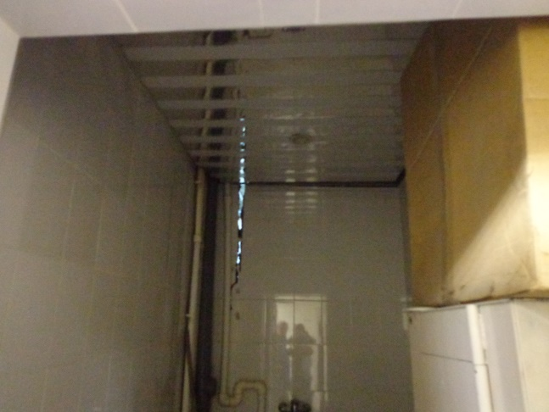
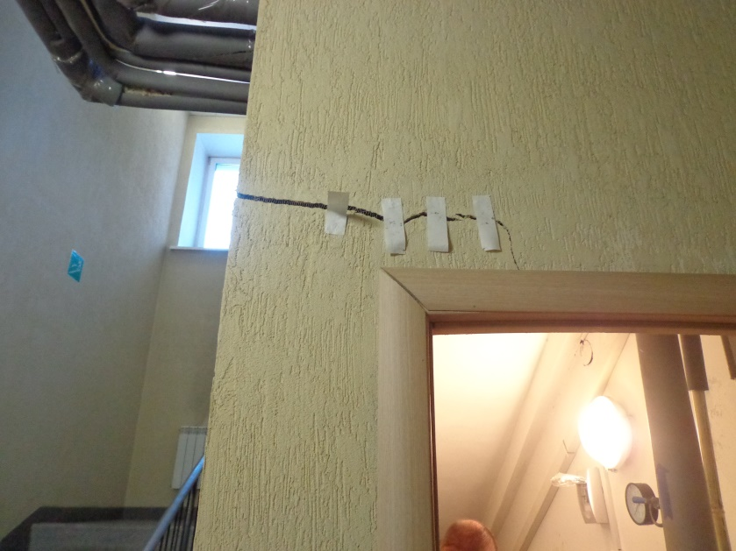
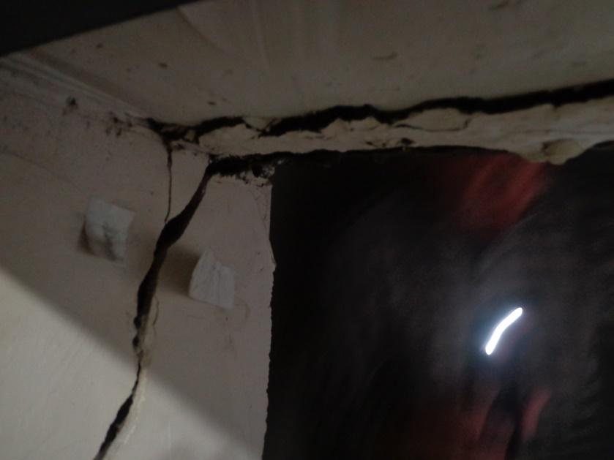
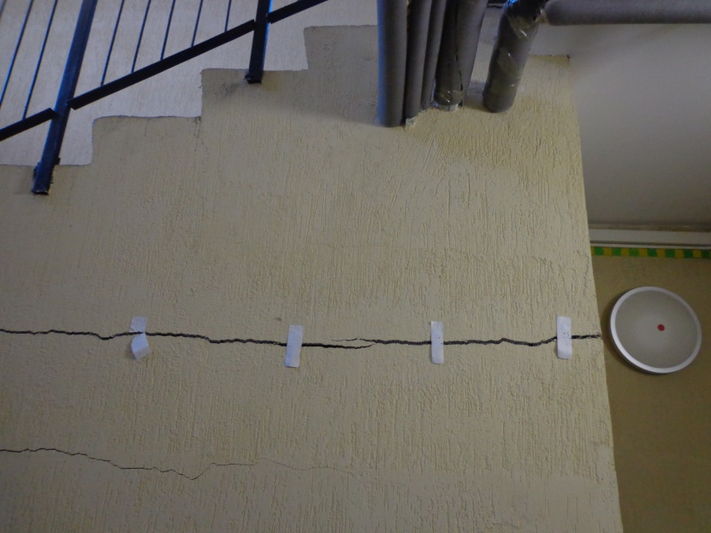
г. Чита, ул. Генерала Белика, д. 9
ВНУТРЕННИЕ ОТДЕЛОЧНЫЕ РАБОТЫ
Перегородки цокольного этажа

Slide 13
г. Чита, ул. Генерала Белика, д. 9
УСТРОЙСТВО ПЕРЕГОРОДОК
СТЕНЫ И ПЕРЕГОРОДКИ
ПЛОЩАДЬ 245,34 м2 Стоимость 473,901 тыс. руб.
Основные виды работ
Демонтаж кирпичных перегородок, толщиной 120мм – 245,34 м2
Устройство перегородок из кирпича б= 120 мм - 245,34 м2
штукатурка по камню и бетону– 245,34 м2
Облицовка стен плитками в с/у- 448 м2
Оклейка стен стеклообоями, структурными обоями – 3063 м2
Окрашивание моющейся акриловой краской DULUX ULTRA RESIST 2 слоя- 4022,25 м2
Монтаж доски отбойной МДФ- 294 м

Slide 14
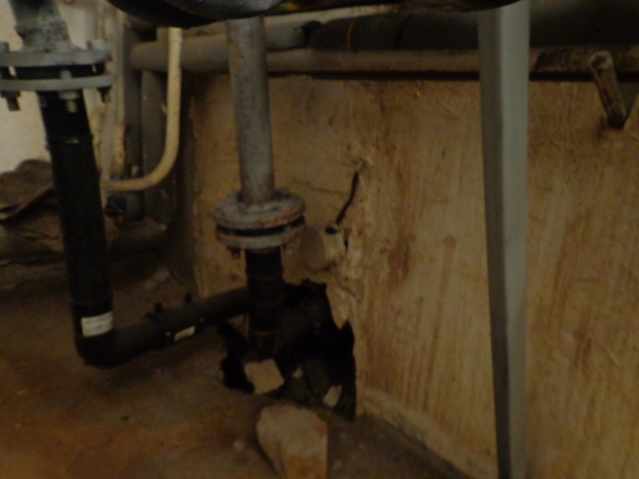
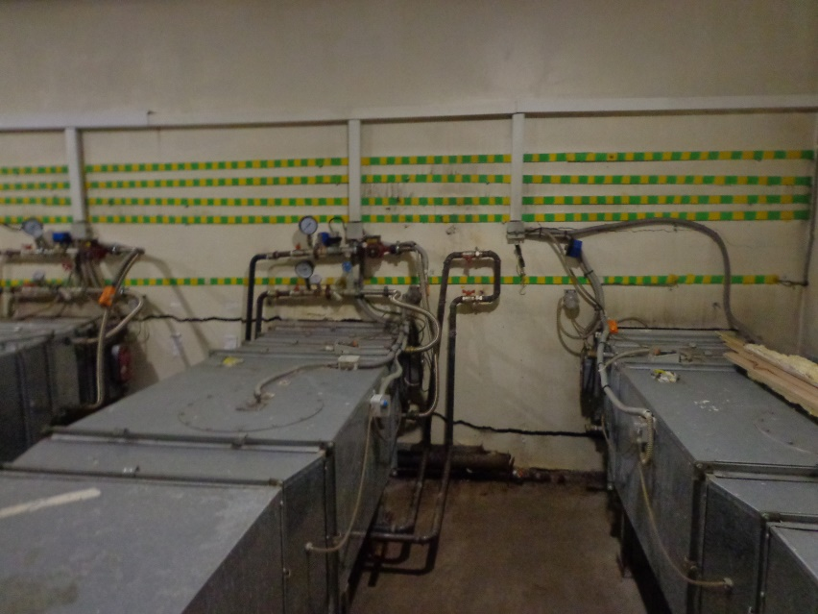

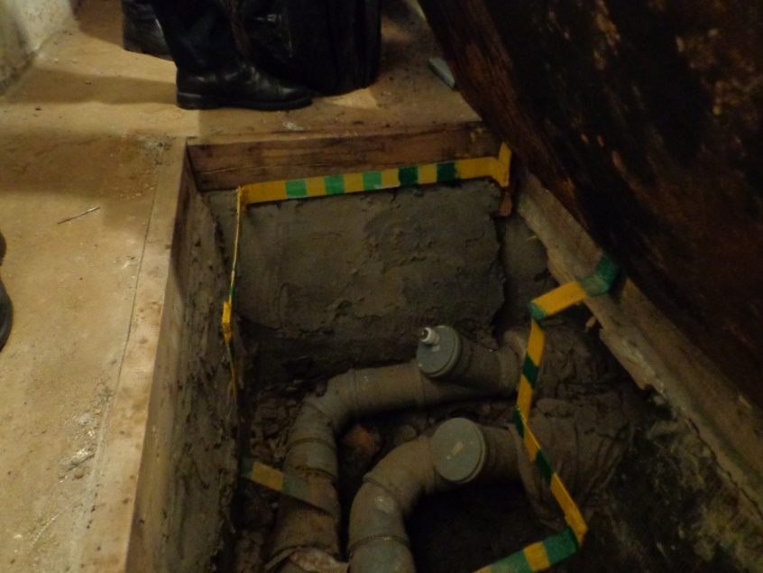

г. Чита, ул. Генерала Белика, д. 9
Частичный ремонт инженерных сетей
Инженерные сети

